Slide 1
Reap The Business of Success

Slide 2
INTRODUCING 4 NEW ADDITIONS IN VESTIGE AGRI

Slide 3
एग्री
बायो फंगीसाइड

Slide 4

एग्री बायो फंगीसाइड
एग्री बायो फंगीसाइड एक अनोखा कार्बनिक कवकनाशक है, जो आंतरप्रवाही व संपर्क क्रिया द्वारा क्रियाशील रहता है|
पौधों की जड़ो में तेजी से विकास करता है | यह एक एंटीबायोटिकल एन्जाइम पैदा करता है |
कोनीडियल बिजाणु (स्पोर्स) और मायसेलिया के टुकडे विभिन्न फसलों के अधिकांश कवक रोगों को निंयत्रित करते है |
यह पौधों की जड़ो के राइजोस्फियर में जाकर रोगजनक को समाप्त करता है और पौधों की रक्षा करता है |

Slide 5
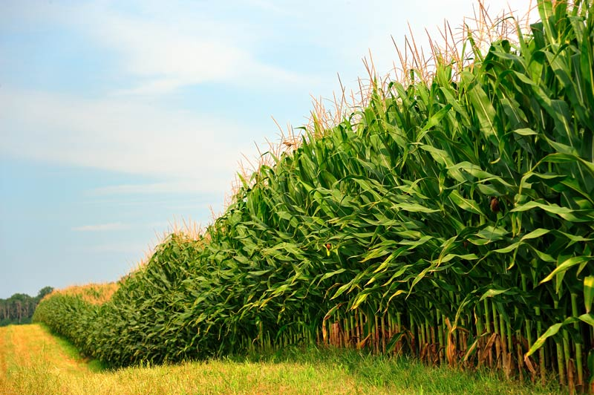
फायदे
एग्री बायो फंगीसाइड, फसलों पर विभिन्न प्रकार के फंगल रोगो को नियंत्रित करने का एक बेहतरीन तरीका है |
एग्री बायो फंगीसाइड को तैयार करने के लिए इस्तेमाल की जाने वाली विधि, बाज़ार में उपलब्ध अन्य उत्पाद से बेहतर है |
यह फसलों को बीमारी से मुक्त रखता है | फसल की पैदावार और उत्पाद की गुणवत्ता में भी सुधार करता है |
एग्री बायो फंगीसाइड पर्यावरण के अनुकूल है और पारिस्थितिक संतुलन बनाये रखता है |
यह पर्यावरण के लिए हानिकारक नहीं है।

Slide 6
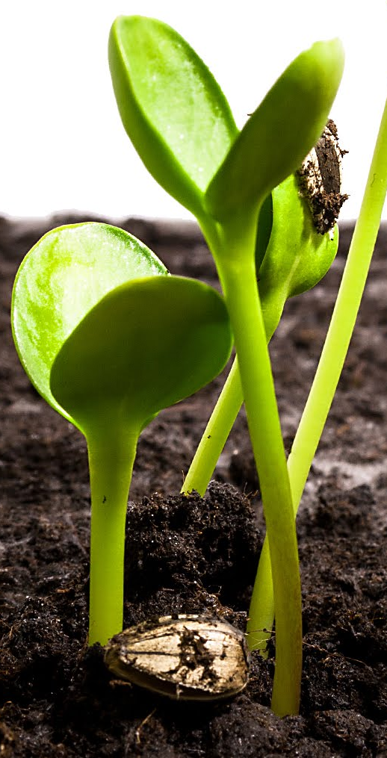
कार्य विधि
एग्री बायो फंगीसाइड जैविक नियन्त्रण में सहायक है और पौधों के विभिन्न अंगो में सक्रिय रहता है।
एग्री बायो फंगीसाइड रोगजनको को नियंत्रित करता है | यह रोग जनक कवको के स्थान पर स्वयं की वृद्धि करता है और उनकी वृद्धि को रोकता है |
एग्री बायो फंगीसाइड एक ऐसा रोगजनक जो रोग कारक को पौधों की जड़ो , पत्तियों एवं फूलों तक पहुचने से पहले रोकता है और उसे ख़त्म करता है |
यह मेटाबोलिक क्रियाओ में हिस्सा लेकर पौधों की रोग प्रतिरोधक क्षमता को बढ़ाता है | ऐसी स्थिती में एंटीबायोसिस प्रभाव प्रदर्शित करता है |
यह कई अम्ल स्त्रवित करके पौधों के विकास को प्रेरित करता है , जो की अधुलनशील फास्फोरस को घुलनशील बनाकर कुछ हद तक यह फसलों के लिए फास्फोरस उपलब्ध करता है |

Slide 7
फसलों को लाभ :-
एग्री बायो फंगीसाइड कई कवक उपजी बीमारियों को प्रभावी ढंग से निंयत्रित करता है |
इसके उपयोग से फसलों को विभिन्न प्रकार के कवक रोगों
से होने वाले नुकसान से बचाया जा सकता है , जिससे
कृषक को अधिक उपज लेने में मदद मिलती है |

Slide 8
सुझाव
उसी दिन ही बीजो को सुखा कर खेत में बुआई करें)
पौधउपचार हेतु ---- नर्सरी में तैयार पौधों को प्रमुख खेत में लगाने से पहले, पौधों को १० से १५ मिलीग्राम प्रति लीटर पानी के मान से तैयार किये घोल में ५ से १० मिनट डुबोकर लगाये |
इसका उपयोग विभिन्न प्रकार की फसलों पर किया जा सकता है :-
सब्जियों की फसलों पर :- १५ ग्राम से २० ग्राम प्रति १५ लीटर पानी में |
फलदार फसलों पर :- १० ग्राम से १५ ग्राम प्रति १५ लीटर पानी में |
फूलोंवाली फसलों पर :- १० ग्राम से १५ ग्राम प्रति १५ लीटर पानी में |
अन्य दलहन, तिलहन, अनाज वाली फसलों पर :- ३० ग्राम से ४० ग्राम / प्रति १५ लीटर पानी में |
मिट्टी उपचार के लिए १०० किलो पकी हुई गोबर की
खाद में २ किलो एग्री-बायो फंगीसाइड मिलाकर
प्रति एकड़ खेत के लिए उपयोग किया जा सकता है |

Slide 9
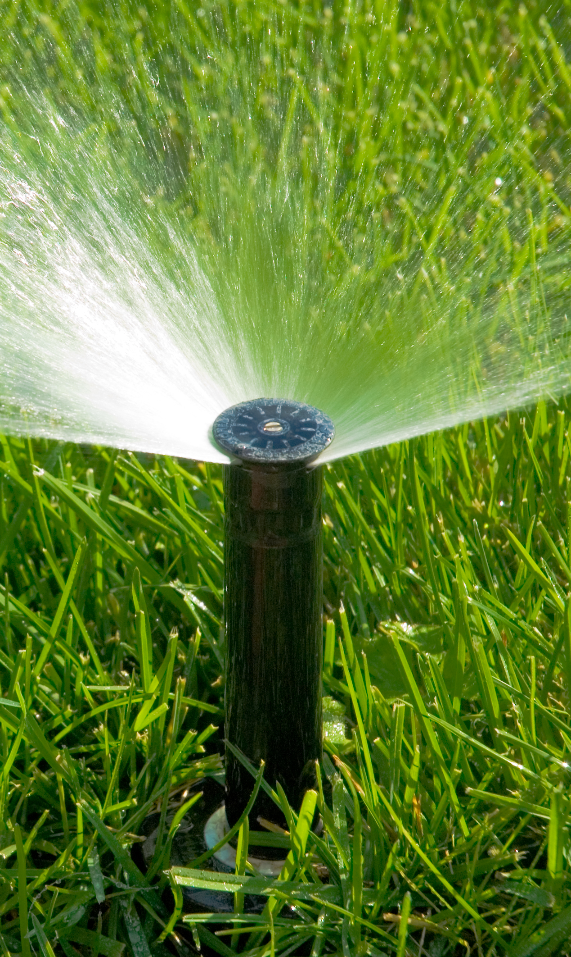
सुझाव
इसका उपयोग विभिन्न प्रकार की फसलों पर किया जा सकता है :
सब्जियों की फसलों पर :- २० मिलीलीटर प्रति १५ लीटर पानी में |
फलदार फसलों पर :- २० मिलिलीटर प्रति १५ लीटर पानी में |
फूलोंवाली फसलों पर :- २० मिलीलीटर प्रति १५ लीटर पानी में |
अन्य दलहन, तिलहन,
अनाज वाली फसलों पर :- २० मिलीलीटर प्रति १५ लीटर पानी में |
PRECAUTIONS
Spray early morning or evening
After seed treatment, dried seeds should be sown on same day

Slide 10
एग्रीमॉस

Slide 11

एग्रीमॉस
एग्रीमॉस अत्यंत उपयोगी उत्पाद है, जो पौधों के सर्वांगींण विकास में सहायक
है |

Slide 12
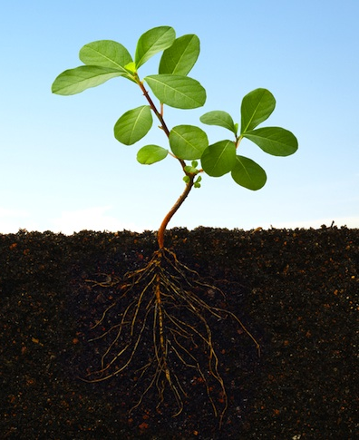
फायदे
एग्रीमॉस पौधों के संतुलित पोषण के लिए आवश्यक उत्पाद है , जिसका उपयोग फसलों पर छिडकाव द्वारा किया जा सकता है |
एग्रीमॉस पौधवृद्धि, फूल बनने की प्रक्रिया व फल बनने की प्रक्रिया (प्रजनन क्रिया) में अत्यंत सहायक है |
यह फूलों को गिरने से रोकता है और अधिक से अधिक फूलों से फल बनाने में सहायक है , जिससे उत्पादन में वृद्धि होती है |
यह उत्पाद की गुणवत्ता को बढ़ाने में सहायक है |
यह तनाव विरोधी प्रभाव को बेहतर बनाता है।

Slide 13
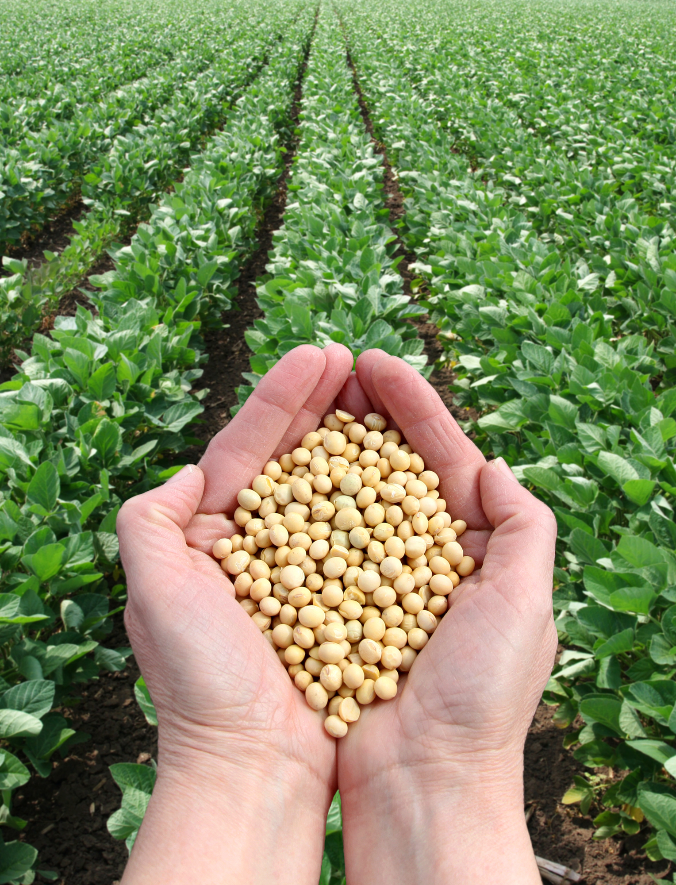
कार्य विधि
एग्रीमॉस पौधों की चयापचय (मेटाबोलिक एक्टिविटी) की गतिविधयो को बढ़ाता है |
एग्रीमॉस पौधों के अन्दर जाकर कोशिका द्रव्य के सचलंन को बढ़ावा देता है |
यह कोशिका विभाजन को बढ़ाता है |
यह हार्मोन का परिवहन सुधारता है और इन हार्मोन के द्वारा पौधों की प्रतिक्रिया को परिवर्तित करता है |
यह परागण और फलो व फूलों को बढ़ावा देता है और फसल की मात्रा और गुणवत्ता में सुधार करता है |

Slide 14
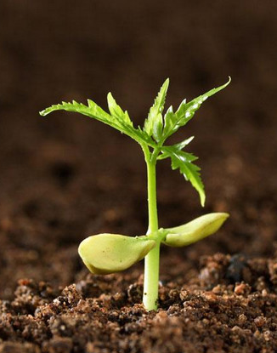
फसलों को लाभ
एग्रीमॉस फसलों की गुणवत्ता में सुधार करता है और उपज में काफी वृद्धि करता है |
एग्रीमॉस फलो एवं फूलों के गिरने को कम करता है |
एग्रीमॉस पौषक तत्वों की वृद्धि में सुधार करता है | फलो के समान आकार और रंग में सुधार करता
है |
यह जड़ो के रोम (रूट हेअर्स) बढ़ाने में मदद करता है, जिससे पौषक तत्वों का अवशोषण बढ़ता है |

Slide 15
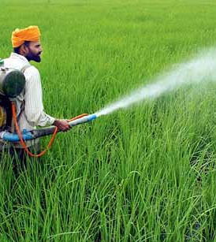
सुझाव
इसका उपयोग विभिन्न प्रकार की फसलों पर किया जा सकता है :-
सब्जियों की फसलों पर :- २० मिलीलीटर प्रति १५ लीटर पानी में |
फलदार फसलों पर :- २० मिलिलीटर प्रति १५ लीटर पानी में |
फूलोंवाली फसलों पर :- २० मिलीलीटर प्रति १५ लीटर पानी में |
अन्य दलहन, तिलहन,
अनाज वाली फसलों पर :- २० मिलीलीटर प्रति १५ लीटर पानी में |
नोट :- एग्रीमॉस का उपयोग फसलों पर फूल आने के १५ से २० दिन पहले एवं फूल आने के २० दिन बाद ही करें |

Slide 16
एग्री
नेनोटेक

Slide 17
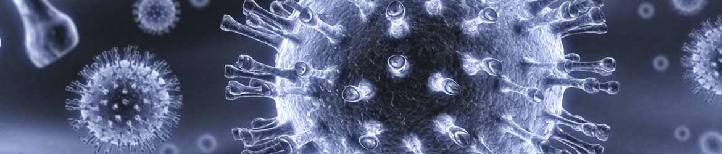
एग्री-नेनोटेक
कृषि योग्य भूमि और जल संसाधनों के बढ़ने के साथ-साथ आधुनिक प्रोद्योगिकी को बढ़ा कर, इनके उपयोग व प्रभावों से और कृषि पारिस्थितिकी (एग्रो ईकोसिस्टम) को न्यूनतम नुकसान के साथ , दक्षता से नेनो टेक्नोलॉजी का उपयोग हो रहा है| नेनो टेक्नोलॉजी में कृषि प्रणालियों बायोमेंडीसिन, पर्यावरण , इंजीनियरिंग , सुरक्षा और जल संसाधन, उर्जा रुंपातरण और कई अन्य क्षेत्रो में क्रांतिकारी बदलाव की क्षमता है | नेनो टेक्नोलॉजी अतिसुक्ष्म कणों के साथ काम करती है , जो पारंपरिक रूप से अनसुलक्षी समस्याओ का सामना कर कृषि उत्पादकता में सुधार की उम्मीद बढाती है | एग्री-नेनोटेक नेनोटेक्नोलॉजी से तैयार किया गया प्रभावी उत्पाद है।

Slide 18
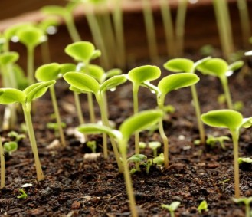
फायदा
एग्री-नेनोटेक निश्चित पौषक तत्वों की सहायता से मिट्टी की उर्वरता बढ़ता
है |
यह कोशिका की प्रजनन क्षमता, पौधे की वृद्धि और फोटोसिंथेसिस प्रक्रिया में सहायता करता है |
एग्री-नेनोटेक पौधों द्वारा पौषक तत्व के उपयोग की दक्षता को बढ़ता है और विपरीत परिस्थितियों द्वारा उत्पन्न तनाव को सहन करने की क्षमता प्रदान करता है |

Slide 19
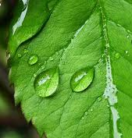
कार्य विधि
एग्री-नेनोटेक चिलेटिंग तकनीक द्बारा निर्मित एक चिलेटेड नेनो फर्टिलाइज़र है जिसमे लचीली संरचना है, जो की क्षारीय और अम्लीय मिट्टी दोनों में स्थिर रहता हुए, पौधों को उपलब्ध रहता है।
यह अपने विशिष्ट नेनो स्केल लक्षणों को दर्शाते हुए प्रकाश सश्लेषण क्रिया तथा क्लोरोफिल गठन दर पर समान प्रभाव डालता है |
एग्री-नेनोटेक पत्ती की सतह का विस्तार
करता है |
एग्री-नेनोटेक का उपयोग पौधों एवं मिट्टी की सतह पर किया जाता है , तो यह पौधें एवं मिट्टी के अंदरुनी हिस्सों में प्रवेश करके प्राथमिक पौषक तत्वों की आपूर्ति या उपलब्धता में वृद्धि करके विकास को
बढ़ाता है |

Slide 20
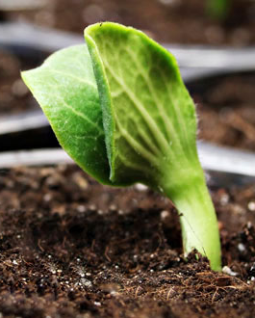
कार्य विधि
एग्री-नेनोटेक परागकण एवं फूलों के विकास में सहायता करता है |
एग्री-नेनोटेक मिट्टी में उपस्थित अकार्बनिक पौषक तत्वों को कुछ हद तक घुलनशील अवस्था में परिवर्तित करके जड़ो को प्रदान करता है |
एग्री-नेनोटेक मिट्टी में उपस्थित खनिजों को
अवशोषित करके कुछ हद तक उनको जड़ो को
प्रदान करता है और पौधे को २-३ गुना अधिक
नाइट्रोजन, फास्फोरस पोटेशियम और कैल्शियम
अवशोषित करने में मदद करता है।

Slide 21
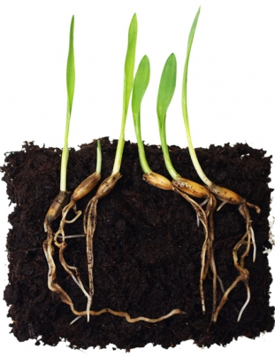
लाभ
एग्री-नेनोटेक प्रदुषण मुक्त है |
एग्री-ने नोटेक सामान्य रूप से मिट्टी के स्वास्थ और भौतिक गुणों में सुधार करता है
एग्री-नेनोटेक के द्वारा मिट्टी की उर्वरकता में सुधार होता है |
एग्री-नेनोटेक पौधों की उपज को बढ़ाता है |
एग्री-नेनोटेक अर्ध- शुष्क क्षेत्रो में भी प्रभावी है |
एग्री-नेनोटेक विटामिन और हार्मोन के उत्पादन में सहायता करता है |
एग्री-नेनोटेक पत्तों को बढ़ाता है और फलों व
फूलों का विकास करता है |
यह उत्पाद के जीवन काल (shelf life) को
बढ़ाता है|

Slide 22
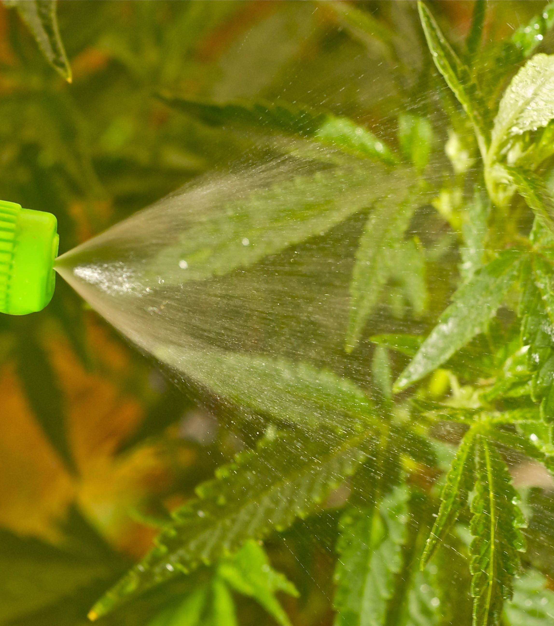
सुझाव
इसका उपयोग विभिन्न प्रकार की फसलों पर किया जा सकता है :-
  सब्जियों की फसलों पर: १५ ग्राम से २०ग्राम/ प्रति १५ लीटर पानी में
  फलदार फसलों पर : १० ग्राम से १५ ग्राम / प्रति १५ लीटर पानी में
  फूलोंवाली फसलों पर : १० ग्राम से १५ ग्राम / प्रति १५ लीटर पानी में
  अन्य दलहन, तिलहन : ३० ग्राम से ४० ग्राम /
  अनाज वाली फसलों पर : प्रति १५ लीटर पानी में
मिट्टी उपचार के लिए १०० किलो पकी हुई गोबर की खाद में १ से २ किलो एग्री-नेनोटेक मिलाकर प्रति एकड़ खेत के लिए उपयोग किया जा सकता है |
पौधों पर छिड़काव हेतु ----- फूल आने के २० दिन पहले उपयोग करे एवं फूलों आने के बाद उपचारित फसलों पर उनके आकार के आधार पर उपयोग करे |

Slide 23
एग्री-गोल्ड

Slide 24

एग्री-गोल्ड
एग्री-गोल्ड जैव तत्वों का एक असामान्य
संयोजन है, जो फसलों की चयापचय
(मेटाबोलिक एक्टिविज) गतिविधियों, विकास
और माध्यमिक जड़ बढ़ाने में मदद करता है |
यह गुणवत्ता और फसलों की मात्रा को बढ़ाता
है | एग्री-गोल्ड सीधे और परोक्ष रूप से पौधों को
विभिन्न अवस्थाओं (प्राइमरी, सेकेंडरी, टर्शरी व वाइट रूट) की रचना और उत्पादकता
को प्रभावित करता है |

Slide 25
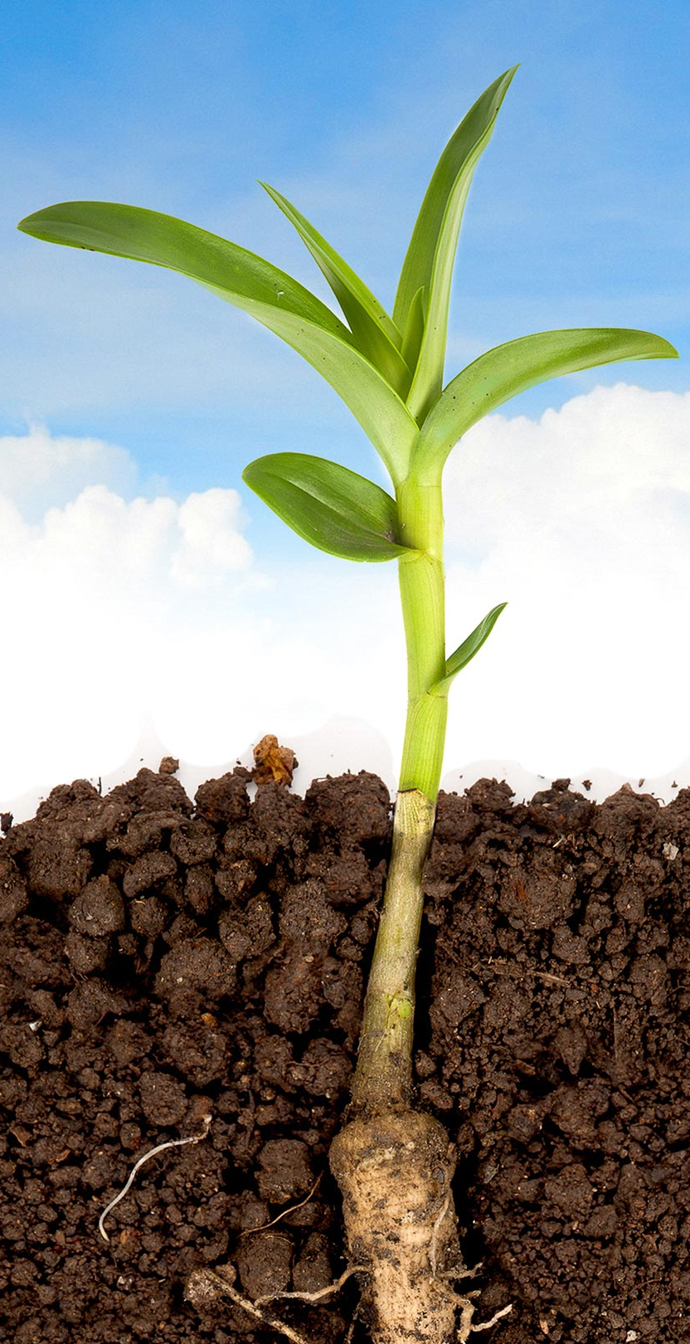
फायदे
एग्री-गोल्ड फसलों पर किसी प्रकार का विषैला अवशेष को नहीं छोड़ता है। इससे पर्यावरण प्रदूषण का भी कोई खतरा नहीं है।
यह पत्तियों में स्टोमेटा के बंद होने की प्रक्रिया को उत्तेजित करता है ,जिससे श्वसन क्रिया के दौरान होने वाले जल उत्सर्जन को नियंत्रित कर अधिक जल-हानि को रोकता है।
यह बिजो के अंकुरण की प्रक्रिया को बढ़ाता है।
यह जड़ो के तथा शाखाओ के विकास को बढ़ाता है।
यह पौधों की विभिन्न वृद्धि अवस्थाओं की सुसुप्ताता को तोड़ता है।
यह पौधों की प्रतिरोध क्षमता को बढ़ाता है और पौधों में रोग होने की संभावनाओं को कम करता है।
यह फसल की उत्पादकता वह गुणवत्ता को बढ़ाता है।

Slide 26
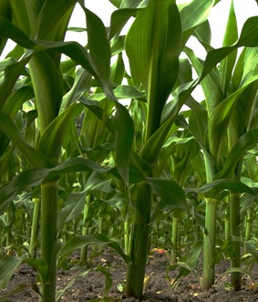
कार्य विधि
यह पौधों की लक्षित कोशिकाओ में सेलुलर प्रक्रिया को नियंत्रित करता है।
यह पौधों में कोशिका-विभाजन क्रिया को प्रेरित करता है।
यह फसल की शाखाओ, पत्तियों और फूलों के निर्माण में सहायता करता है।
यह फलो के विकास एवं पकने में मदद करता है।
यह चयापचय क्रिया (मेटाबोलिक एक्टिविटी) की दर को निंयत्रित करने में मदद करता है। यह उत्प्रेरक के रूप में भी कार्य करता है, जो पौधों में होने वाली प्रक्रिया में मदद करता है।
यह प्रकाश सश्लेषण और श्वसन की प्रक्रिया में भी भूमिका निभाता है।

Slide 27
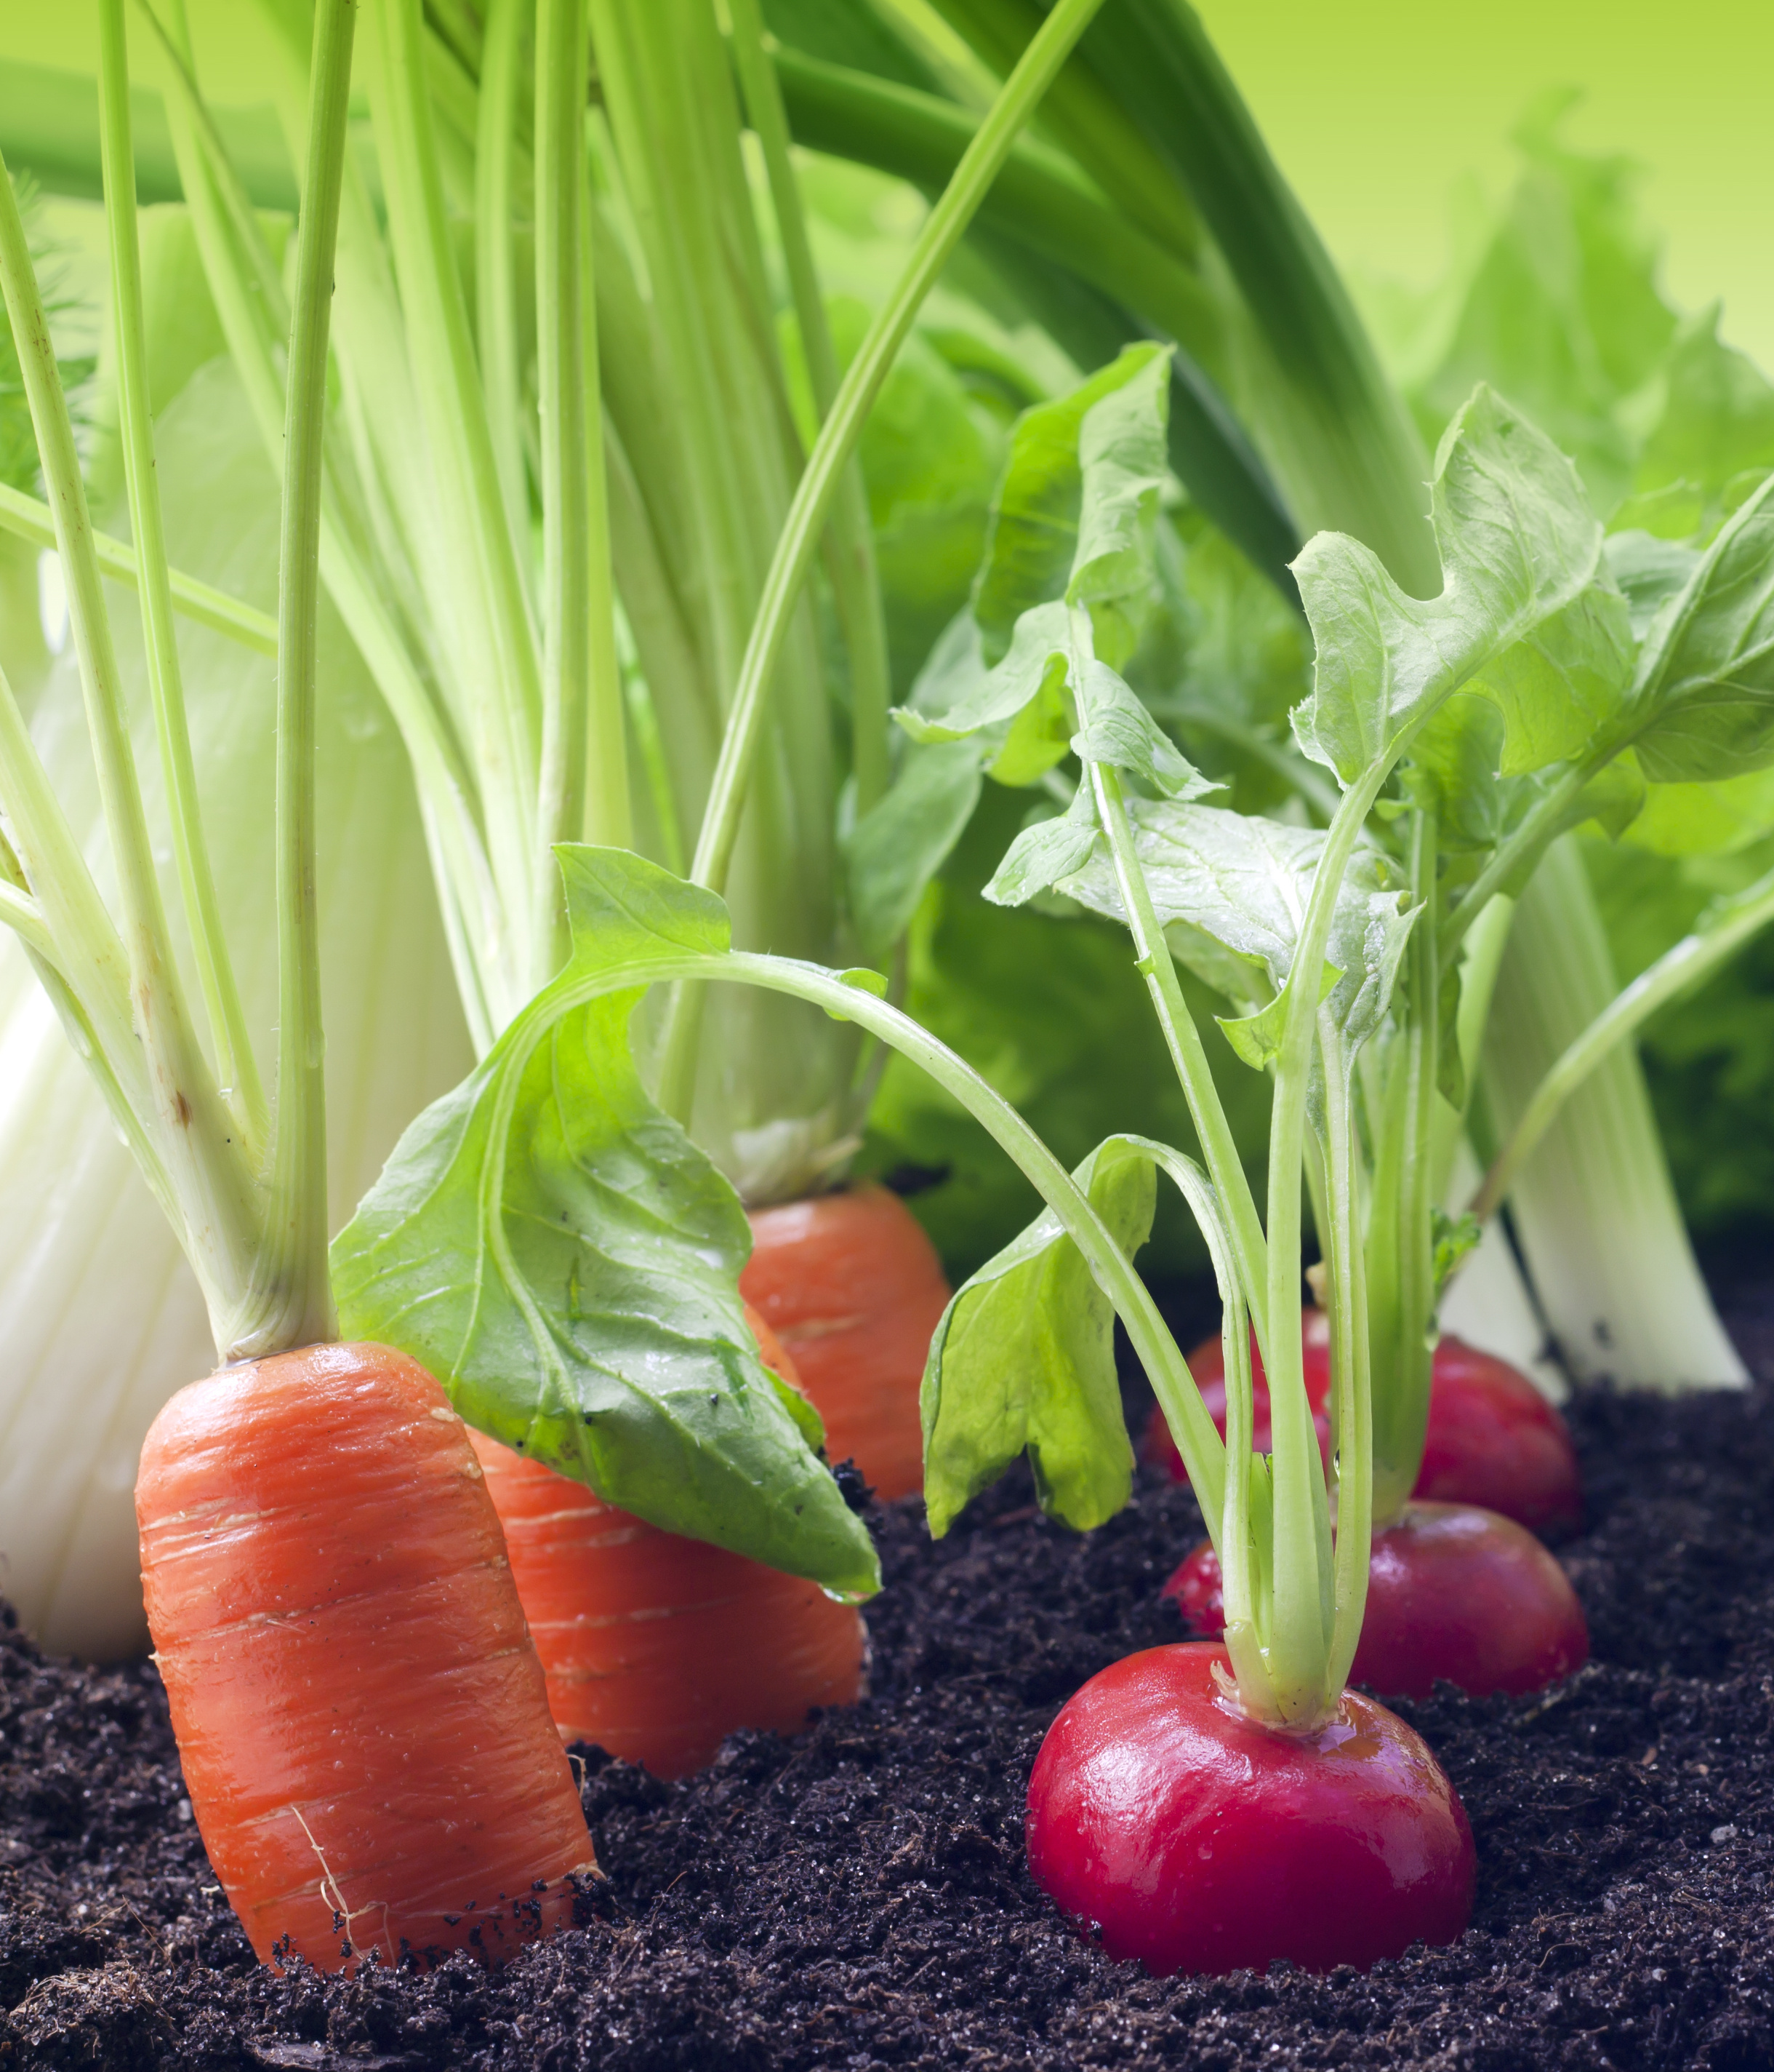
लाभ
यह पौधे को स्वस्थ वानस्पतिक विकास प्रदान करता है।
यह पौधे के वनस्पति चरण (वेजिटेटिव फेंज़) और प्रजनन चरण (रिप्रोडक्टिव फेंज़) को ठीक से संतुलित करता है |
यह फसल उत्पाद की भौतिक विशेषता को सुधारता है |
यह जड़ो की पौषक तत्वों को ग्रहण करने की क्षमता बढ़ाता है |
यदि एग्रीगोल्ड को अन्य कीटनाशकों के साथ उपयोग किया जाता है तो यह कीड़ो से होने वाले नुकसान हो कम करता है |
एग्री गोल्ड पौधों की विभिन्न अवस्थाओं में उपयोग किया जा सकता है अतः यह दूसरे प्लांट हार्मोन्स से अलग है।

Slide 28
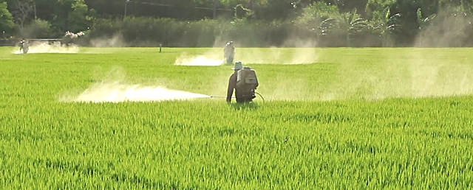
सुझाव
पौधों पर छिड़काव हेतु ----- फूल आने के २० दिन पहले तक २ छिड़काव करे एवं फल आने के बाद १ से २ छिड़काव करें। मात्रा १ से २ ग्राम प्रति लीटर पानी के मान से |
ड्रिप सिचाई हेतु ----- १०० से २०० ग्राम प्रति एकड़ के मान से |
For use in drip irrigation: 100-200 gm per Acre

Slide 29
संक्षिप्‍त विवरण

Slide 30
वेस्‍टीज कृषि उत्‍पाद
एग्री 82
एग्री ह्यूमिक
एग्री मॉस
यह एक पौधा जैव-उत्‍तेजक हैं जिसमें ह्यूमिक पदार्थ शामिल हैं।
फसलों के लिए कार्बनिक यौगिकों का संयोजन
सामग्री: गैर-आयोनिक सर्फेक्‍टैंट्स
विघटित जैविक पदार्थ से प्राप्‍त
पौधे का पोषण, स्‍वास्‍थ्‍य, वृद्धि और उत्‍पादकता को बढ़ाता है।
सामग्री: ह्यूमिक पदार्थों (ह्यूमिक एसिड, फलविक एसिड और ह्यूमिन) के साथ गाढ़ा तरल।
फसल की प्रजनन विकास को बढ़ाता है
कोशिका विभाजन और पुष्‍पीकरण में सुधार लाता है
सामग्री: अमीनो एसिड, पेप्‍टाइड मिश्रण, अकार्बनिक अंश से कार्बनिक अंश
पुष्‍पीकरण और पुष्‍प से फल के रूपांतरण में सुधार लाता है
स्‍प्रे की बूंदों को तेजी से फैलाता है और इनके प्रभाव को बढ़ाता है।
यह पत्‍ती से स्‍प्रे बूंदों की उछलने की प्रवृत्ति को कम करता है।
फैलाने वाला, क्रियात्‍मक और नम
नोनीयोनिक स्‍प्रे

Slide 31
वेस्‍टीज कृषि उत्‍पाद
एग्री 82
एग्री ह्यूमिक
एग्री मॉस
सभी स्‍प्रे– अकार्बनिक और कार्बनिक – के साथ इस्‍तेमाल किया जा सकता है।
बीज उपचार, कृषि-कवकनाशी के साथ प्रयोग किया जा सकता है।
पुष्‍पीकरण से 20 दिन पहले
यह एक बहुमुखी और बहुआयामी उत्‍पाद है।
स्‍प्रे को फुहार रूप में बनाता है जो किसी भी पदार्थ को कुशलता से पौधे को उपलब्‍ध कराता है।
प्रयुक्‍त किए गए उत्‍पाद की प्रभावकारिता को 80 प्रतिशत तक बढ़ाता है।
मृदा उपचार किया जा सकता है, जिससे मिट्टी की जल धारण क्षमता में सुधार होगा।
मृदा उपचार किया जा सकता है।
फोलिअर स्‍प्रे किया जा सकता है।
अन्‍य उत्‍पादों के साथ मिश्रण के रूप में इस्‍तेमाल किया जा सकता है।
पुष्‍पीकरण के 20 दिन बाद या फल स्‍थापना के समय

Slide 32
वेस्‍टीज कृषि उत्‍पाद
एग्री नैनोटेक
एग्री गोल्‍ड
एग्री
बायोफंगीसाइड
बहु-सूक्ष्‍मपोषक के साथ नैनोटेक्‍नोलॉजी पर आधारित कीलेट उर्वरक
यह एक विकास नियामक है।
सिस्‍टेमिक और संपर्क फफूंदनाशी
प्रकाश संश्‍लेषण और क्‍लोरोफि‍ल गठन की दरर को बढ़ाता है।
वांछित ऊतकों तक सूक्ष्‍म तत्‍वों को पहुंचने में मदद करता है।
पुष्‍पीकरण को बढ़ाता है और इससे उत्‍पादन में वृद्धि होती है।
सामग्री: सीए, एसआई, एमजी, एफई, जेडएन, सीयू, एमओ और सीओ Ca, Si, Mg, Fe, Zn, Cu, Mo and Co
यह वनस्‍पति विकास, फलने, परिपक्‍वता, जड़ विकास और उपज की गुणवत्‍ता को बढ़ाता है।
यह जैव-सामग्रियों का एक जादुई मिश्रण है जो फसल को अपनी मेटाबोलिक (चयापचय) गतिविधियों को बढ़ाने में मदद करता है।
सामग्री: माइक्रोबिअल कंसोर्टिया (नैनोटेक आधारित) पौधे का अर्क, एंजाइम और हार्मोंस, प्राकृतिक विटामिन और अमीनो एसिड
कारण जीव के विरुद्ध काम करता है और जीव की वजह से उत्‍पन्‍न बीमारी को नष्‍ट करने के लिए तेजी से फैलता है।
फसल के लिए हानिकारक नहीं
निरोधक और रोगनिवारक
सामग्री: कार्बनिक खनिज पाउडर के साथ माइक्रोबिअल कंसोर्टिया (स्‍पोर्स, मायसिलिआ और वनस्‍पति कोशिकाएं)

Slide 33
वेस्‍टीज कृषि उत्‍पाद
एग्री
नैनोटेक
एग्री गोल्‍ड
एग्री
बायोफंगीसाइड
कृषि-बायोफंगीसाइड के साथ मृदा का उपचार
पौधे के संपूर्ण जीवन में 2-3 स्‍प्रे अधिकतम लाभ दे सकता है।
मृदा और बीज उपचार
पहला स्‍प्रे पुष्‍पीकरण से 20 दिन पहले
दूसरा स्‍प्रे पुष्‍पीकरण के 20 दिन बाद
पौधे के जीवन के 35वें दिन पर जड़ क्षेत्र में उपयोग किया जा सकता है।
फसल की अलग-अलग अवस्‍था में स्‍प्रे होना चाहिए।
पहला स्‍प्रे- 10-12 दिन के पौधे (3-4 पत्‍तों की अवस्‍था), एग्री-बायोफंगीसाइड के साथ उपयोग किया जा सकता है।
एक स्‍प्रे परिपक्‍वता से पहले भी किया जाना चाहिए।
दूसरा स्‍प्रे- पुष्पिकरण से 20 दिन पहले (एग्री-मॉस के साथ उपयोग किया जा सकता है)
तीसरा स्‍प्रे– पुष्‍पीकरण के 15-20 दिन बाद (वैकल्पिक)
एक वैकल्पिक स्‍प्रे फल पकने से 10-15 दिन पहले
पहला स्‍प्रे- एक माह पुरानी फसल पर एग्री गोल्‍ड के साथ
दूसरा स्‍प्र- पुष्‍पीकरण से 20 दिन पहले
रोगग्रस्‍त स्थिति के लिए हर 15 दिन के अंतराल पर 2-3 स्‍प्रे जरूर किए जाने चाहिए।

Slide 34

वेस्‍टीज कृषि उत्‍पाद
500 ml
500 g
500 g
100 g
MRP: Rs. 2100
DP Rs. 1800
BV 1080
MRP: Rs. 1750
DP Rs. 1500
BV 900
MRP: Rs. 1750
DP Rs. 1510
BV 906
MRP: Rs. 650
DP Rs. 550
BV 330

